Slide 1
TÉCNICAS EN LA MEDIACIÓN
LA ESCUCHA ACTIVA
Conjunto de técnicas verbales y no verbales que ponemos en marcha cuándo hablamos con una persona y deseamos que se sienta escuchada y comprendida, cuando nos cuenta su historia o vivencias

Slide 2
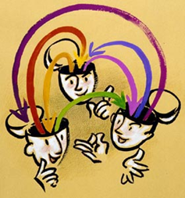
TÉCNICAS EN LA MEDIACIÓN
ESCUCHA ACTIVA
TÉCNICAS VERBALES
Parafrasear, resumir, reflejar emociones, legitimar, clarificar, reformular, reencuadre, connotación positiva , silencios, “mensajes yo”
TÉCNICAS NO VERBALES
Acercamiento físico, mirada, tono, gestos, sonrisa, asentimiento, expresión facial, inflexión de la voz, cadencia de las palabras, coherencia no verbal con lo que nos cuentan.

Slide 3
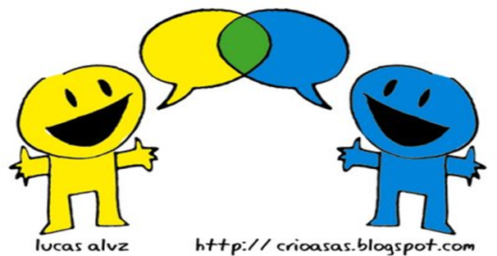
ESCUCHA ACTIVA
TÉCNICAS VERBALES
CLARIFICAR: hacer preguntas que esclarezcan, completen y concreten lo que se ha dicho. Ej: «¿por qué crees que te dijo eso?».
REFORMULAR: repetir lo dicho con una construcción de los hechos diferente para darle una connotación positiva para que el conflicto se vea más resoluble. Ej: «Por lo que me dices te sientes bastante a disgusto con lo que te ha hecho…”.
REENCUADRE: presentar una nueva visión que da un significado diferente al conflicto, abriendo la vía hacia un acuerdo. Ej:»Eso que me dices podríamos verlo como una oportunidad para hacer méritos…».

Slide 4
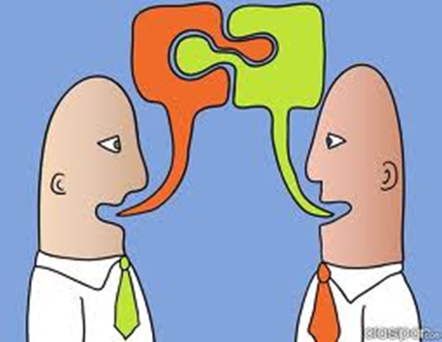
TÉCNICAS VERBALES
ESCUCHA ACTIVA
PARAFRASEAR: repetir ideas y hechos básicos para demostrar comprensión. Ej:»Entonces si te he entendido bien…».
RESUMIR: sintetizar mostrando el progreso y puntos clave para llegar a un acuerdo. Ej: «Lo que quieres decir es…».
REFLEJO EMPÁTICO: mostrar comprensión por los sentimientos y ayudar a ser consciente de lo que se siente. Ej: «Imagino que debes sentirte muy mal y te está resultando muy difícil».
LEGITIMAR: respetar al otro, reconociendo su derecho a ser quién es y cómo se siente. Ej: «Es un gran paso el que están dando para comprenderse».

Slide 5
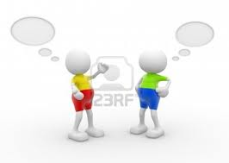
TÉCNICAS VERBALES
ESCUCHA ACTIVA
MENSAJES YO: mensajes en 1ª persona, con los que el mediado puede hablar de cómo se siente sin ofender, juzgar o culpabilizar a la otra parte. Ej: «Me siento muy triste con lo que sucede».
CONNOTACIÓN POSITIVA: el mensaje que han narrado las personas mediadas, pero con un matiz positivo de reconocimiento dirigido a cualquier aspecto de la persona y/o de la relación. Ej: «En esta ocasión, estás siendo honesto y reconociendo tu error. Te agradezco tu honestidad».
REFLEJO EMPÁTICO: repetición de los sentimientos de la parte afectiva del mensaje del otro. Ej: «Por lo que me dices, te sientes triste».

Slide 6
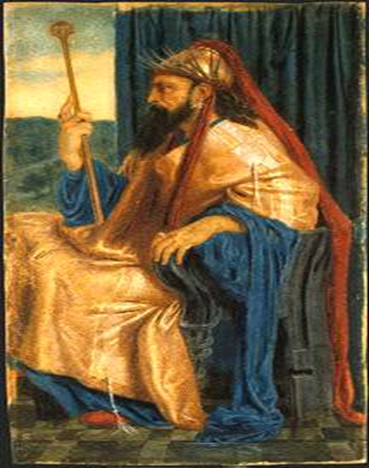
EL SULTÁN Y EL ADIVINO
Cuentan que en una ocasión, un sultán soñó que había perdido todos los dientes. Después de despertar, ordenó llamar a un adivino para que interpretase su sueño.
¡Qué desgracia, mi señor! – exclamó el adivino – cada diente caído representa la pérdida de un pariente de Vuestra Majestad. ¡Qué insolencia! – gritó el sultán enfurecido – ¿Cómo te atreves a decirme semejante cosa? ¡Fuera de aquí! Llamó a su guardia y ordenó que le encerraran durante una semana y que le dieran cien latigazos. Más tarde ordenó que le trajesen a otro adivino y le contó lo que había soñado. Éste, después de escuchar al sultán con muchísima atención, le dijo: - ¡Excelso Señor! Gran felicidad os ha sido reservada. El sueño significa que sobreviviréis a todos vuestros parientes. Se iluminó el semblante del sultán con una gran sonrisa y ordenó que le dieran cien monedas de oro. Cuando éste salía del palacio, uno de los cortesanos le dijo admirado.

Slide 7
EL SULTÁN Y EL ADIVINO
- ¡No es posible! La interpretación que habéis hecho de los sueños es la misma que la del primer adivino. No entiendo porque al primero le pagó con cien latigazos y una semana de calabozo y a ti con cien monedas de oro.
- Recuerda bien, amigo mío – respondió el segundo adivino – que todo depende de la forma en el decir. Uno de los grandes desafíos de la humanidad, es aprender el arte de comunicarse. De la forma como nos comunicamos depende, la mayoría de las veces, la felicidad o la desgracia de las personas, la paz o la guerra entre los pueblos. Que la verdad debe ser dicha en cualquier situación, de esto no cabe duda, más la forma con que debe ser comunicada es lo que provoca en algunos casos, grandes problemas. La verdad puede compararse con una piedra preciosa. Si la lanzamos contra el rostro de alguien, puede herir, pero, si la envolvemos en un delicado embalaje y la ofrecemos con ternura, ciertamente, será aceptada con agrado.

